Slide 1
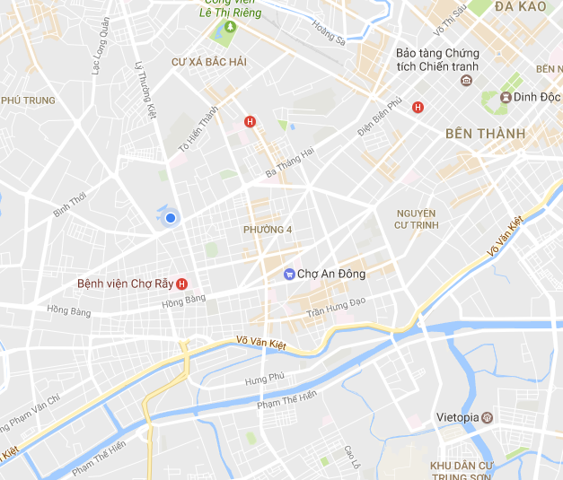

Báo cáo luận văn tốt nghiệp
TRƯỜNG ĐẠI HỌC BÁCH KHOA TP. HỒ CHÍ MINH KHOA KHOA HỌC VÀ KỸ THUẬT MÁY TÍNH
HỆ THỐNG QUẢN LÝ CHI PHÍ ĐI LẠI
CỦA NHÂN VIÊN BÁN HÀNG TRONG CÔNG TY
GVHD: ThS. Đặng Trần Trí
TS. Phan Trọng Nhân
SV1: Phạm Anh Nguyên Hồng. MSSV: 51201293
SV2: Nguyễn Công Bảy. MSSV: 51200212
SV3: Đoàn Ngọc Tài. MSSV: 51203208

Slide 2
Giới thiệu đề tài

Slide 3
Giới thiệu đề tài
Ngày nay, các công ty đều có chính sách hỗ trợ nhân viên chi phí ăn uống, đi lại. nhất là đối với các nhân viên bán hàng, họ rất thường xuyên di chuyển do nhu cầu công việc phải gặp khách hàng thường xuyên. Hiện tại, việc quản lý chi phí đi lại của nhân viên thường thông qua các số liệu do nhân viên cung cấp (hóa đơn, vé xe, do nhân viên tự khai báo, …) mà chưa được quản lý một cách hệ thống, tự động.
Đề tài này được phát triển với mục tiêu hỗ trợ công ty quản lý chi phí đi lại của nhân viên trong các hoạt động hàng ngày một cách hệ thống, tự động. Dữ liệu đi lại của nhân viên sẽ được thu thập và lưu trữ. Dữ liệu này sẽ cho phép công ty tính toán được chi phí đi lại của các nhân viên để đưa ra mức hỗ trợ phù hợp.

Slide 4
Mục tiêu đề tài
Hệ thống cần xây dựng đặt ra các yêu cầu cần đạt được:
Định vị và quản lý lịch trình của nhân viên:
Định vị tự động dùng Smartphone.
Tính toán chi phí đi lại của nhân viên.
Bảo vệ tính riêng tư về vị trí, đường đi:
Bảo vệ tính riêng tư về vị trí.
Quản lý truy xuất đến dữ liệu lịch sử di chuyển.

Slide 5
Mô tả hệ thống

Slide 6
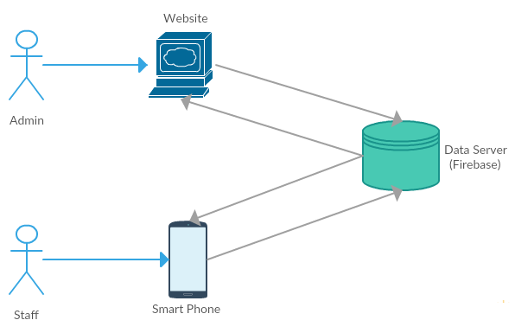
Tổng quan

Slide 7
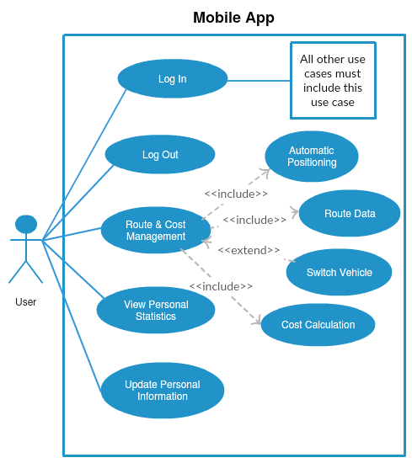
Ứng dụng di động

Slide 8
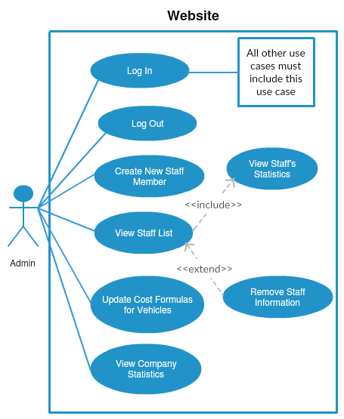
Website

Slide 9
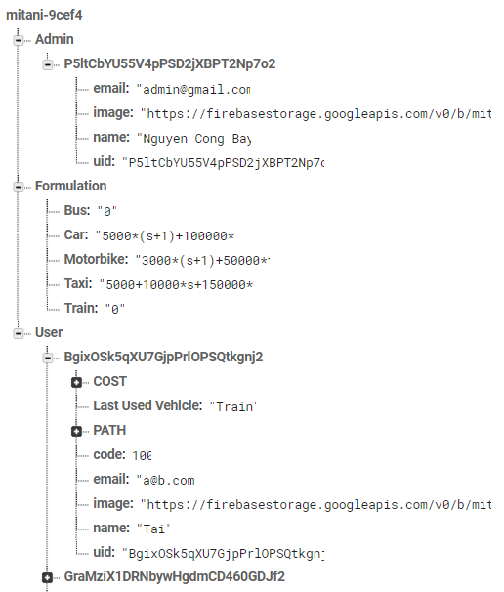
Cấu trúc cơ sở dữ liệu

Slide 10
Hiện thực hệ thống

Slide 11
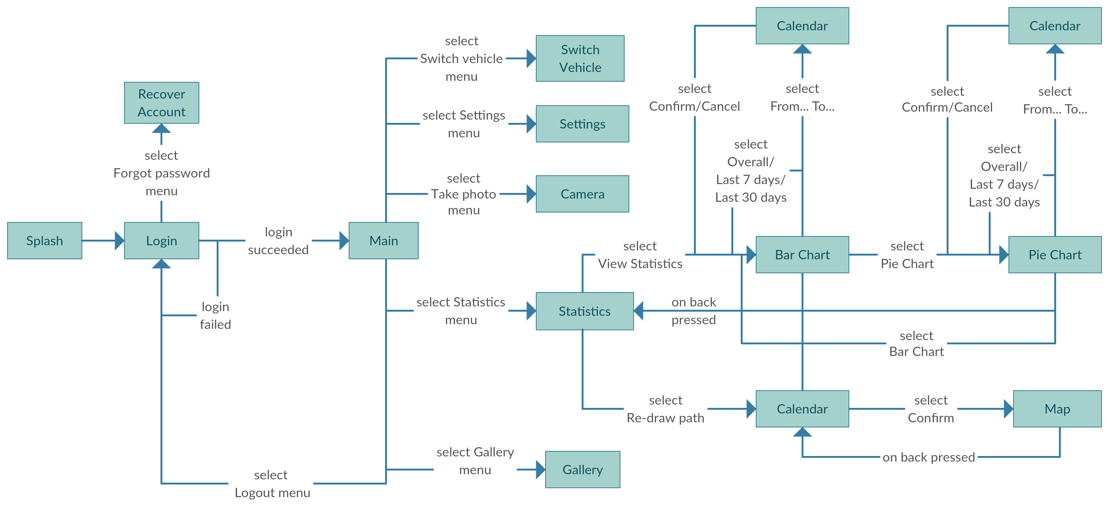
Ứng dụng di động - Workflow

Slide 12
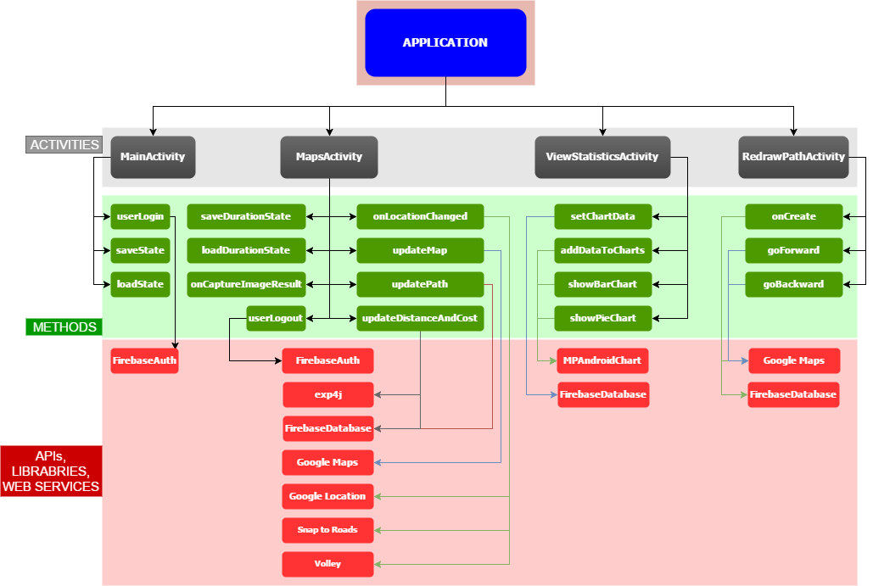
Ứng dụng di động – Kiến trúc hệ thống

Slide 13
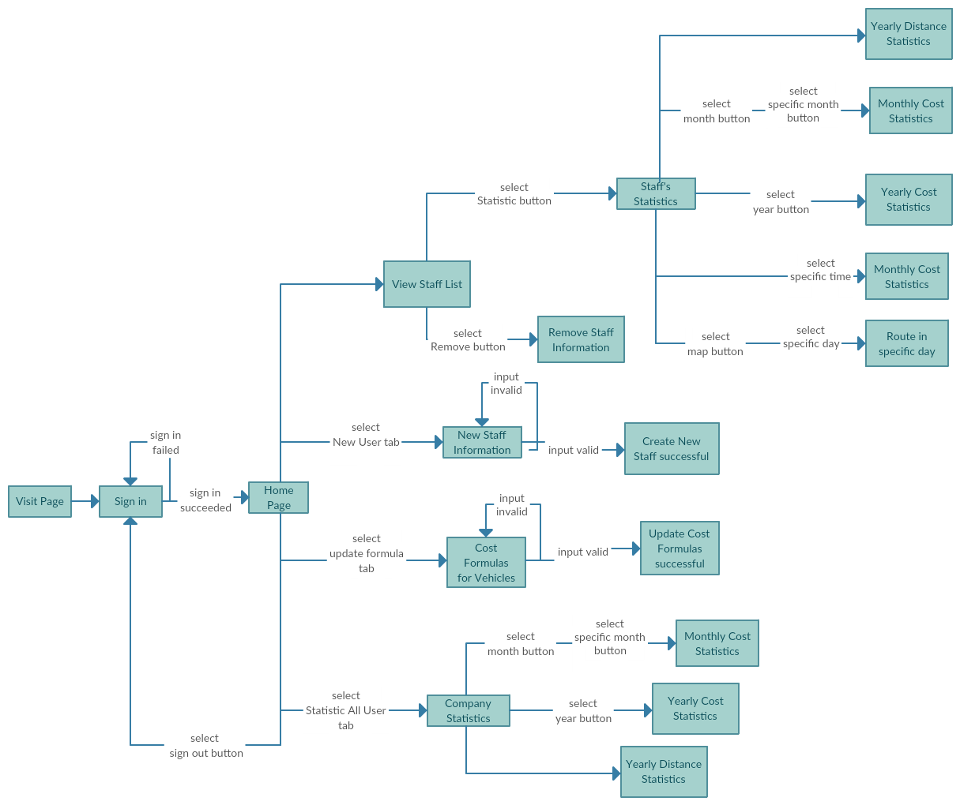
Website – Workflow

Slide 14
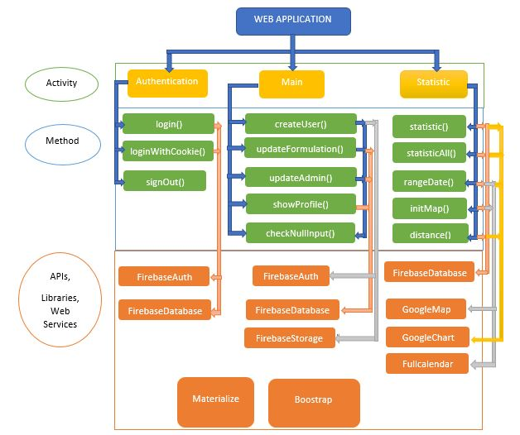
Website – Kiến trúc hệ thống

Slide 15
Demo

Slide 16
Kiểm thử và đánh giá hệ thống

Slide 17
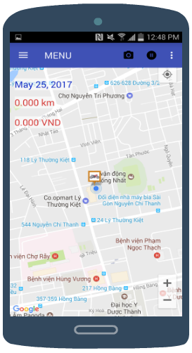
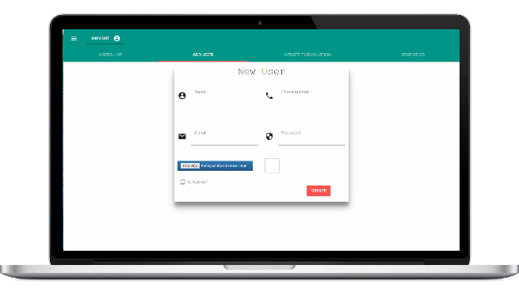
Kiểm thử các chức năng của hệ thống
Quản lý
chi phí và lộ trình
Thống kê cá nhân
Tạo tài khoản
Thống kê công ty
Thiết lập công thức
Thống kê cá nhân

Slide 18

Kiểm thử mức độ hao pin của thiết bị di động

Slide 19
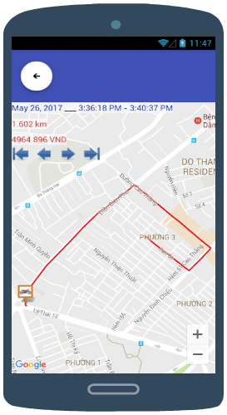
Kiểm thử lộ trình

Slide 20
Hướng phát triển

Slide 21
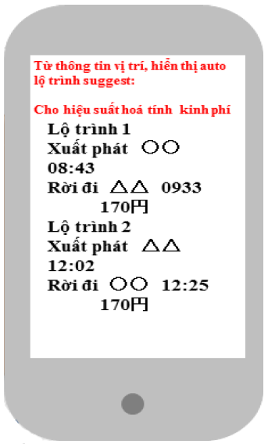

Thêm các chức năng hỗ trợ người dùng

Slide 22







Thay thế dần dịch vụ bên thứ ba

Slide 23
Cám ơn thầy cô đã lắng nghe

